Slide 1
Примеры решения задач по вскармливанию грудного ребенка
Автор: Битковская В.Г.

Slide 2
В поликлинику обратилась женщина с 3-х месячным ребёнком. В анамнезе при рождении масса 3200 грамм, рост 45 см. Находится на искусственном вскармливании.
Задания:
1. Рассчитать суточный и разовый объем пищи.
2. Составить меню для ребёнка на 1 день.

Slide 3
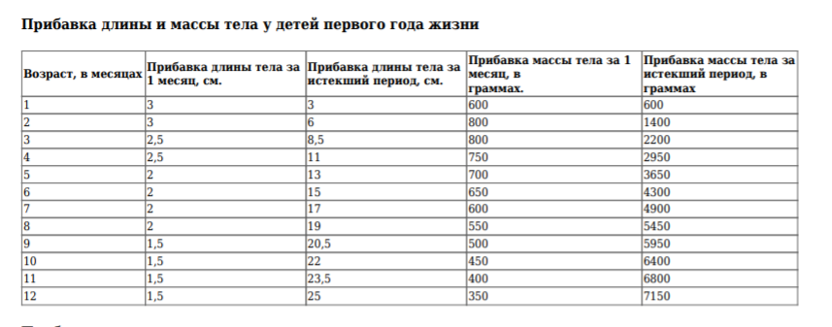
Вначале необходимо определить долженствующую массу тела ребенка, для этого сложить массу при рождении и прибавку массы за прожитый период времени
Dm = 3200 + 2200 = 5400

Slide 4
Теперь определим суточный объем пищи
Суточный объем пищи рассчитываем объемным методом по формуле Гейбнера-Черни
В возрасте от 2 недель до 2 месяцев он равен 1/5 Dm
от 2 месяцев до 4 месяцев он равен 1/6 Dm
от 4 месяцев до 6 месяцев он равен 1/7 Dm
от 6 месяцев до 9 месяцев он равен 1/8 Dm
от 9 месяцев до 12 месяцев он равен 1/10 Dm
Vсуточный = 1/6 Dm = 1/6 * 5400 = 900 мл

Slide 5
В соответствии с режимом кормления определим разовый объем пищи
Режим кормления зависит от возраста и вида вскармливания
До 3 месяцев 6-7 раз в сутки
С 3 месяцев до введения первого прикорма – 6 раз в сутки
С момента введения первого прикорма (а это зависит от вида вскармливания) – 5 раз в сутки
Vразовый = 900/6 = 150 м

Slide 6
Составляем меню

Slide 7
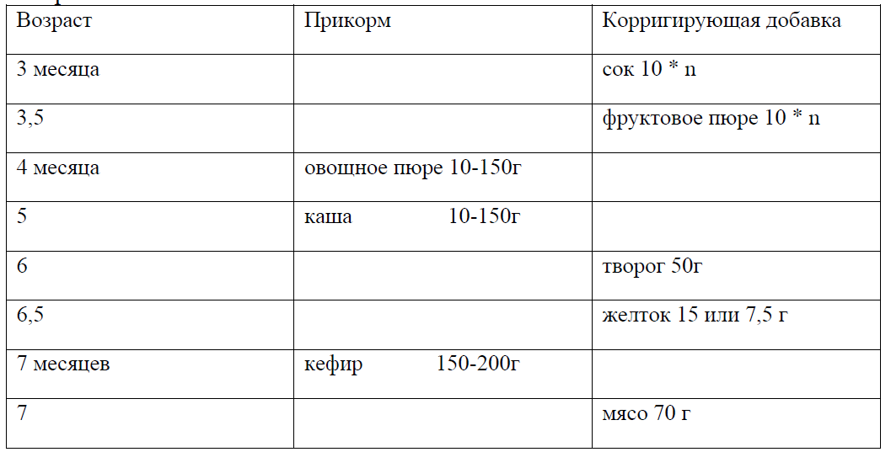
Схема введения корригирующих добавок и прикормов на искусственном вскармливании

Slide 8
6 00 грудное молоко (если есть) или молочная смесь 150 г
9 30 молочная смесь 140 + сок 10 г
13 00 молочная смесь 140 + яблочный сок 10 г
16 30 молочная смесь 140 + яблочный сок 10 г
20 00 молочная смесь 150 г
23.30 молочная смесь 150 г

Slide 9
БЛАГОДАРЮ ЗА ВНИМАНИЕ!

